Slide 1
Die OPAL-Masterclass
Entwickelt von Nicolas Tiltmann
Vortrag von David Borgelt
Institut für Kernphysik, Westfälische Wilhelms-Universität Münster

Slide 2
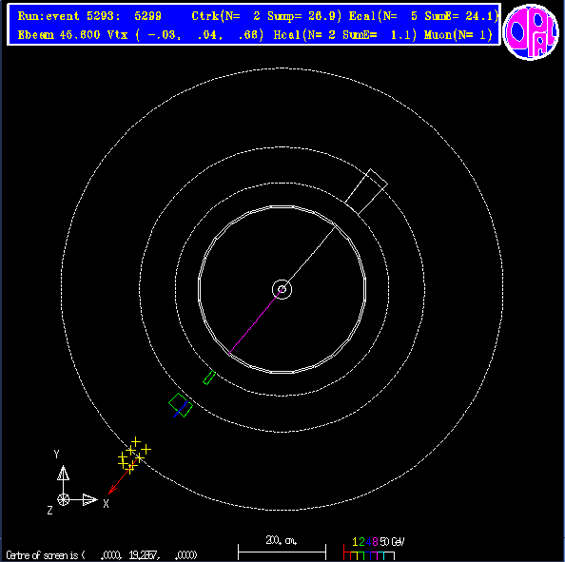
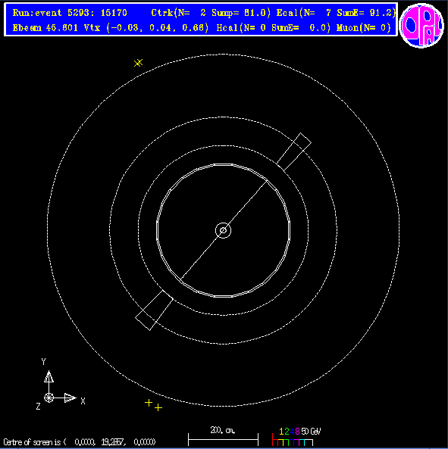
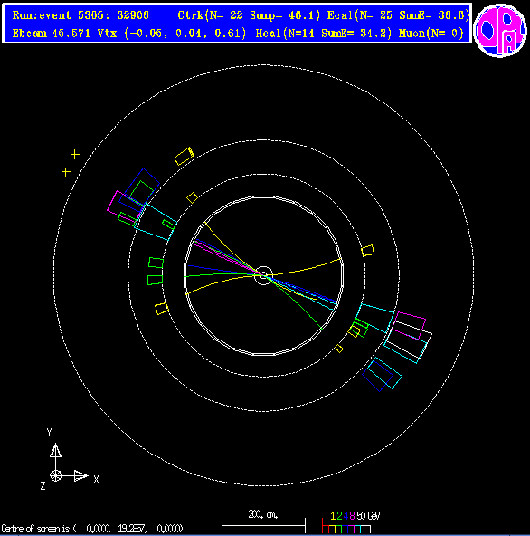
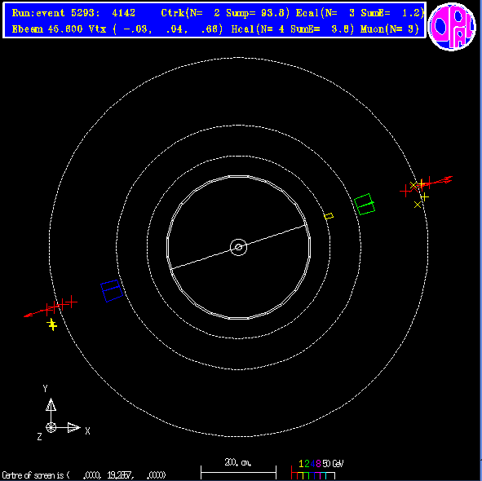
Zerfall des Z-Bosons!
$$τ^{+}τ^{−}$$
ca. 4%
$$e^{+}e^{−}$$
ca. 4%
Idee: Klassifizierung der Events mit maschinellem Lernen
Quarks ca. 88%
$$μ^{+}μ^{−}$$
ca. 4%

Slide 3
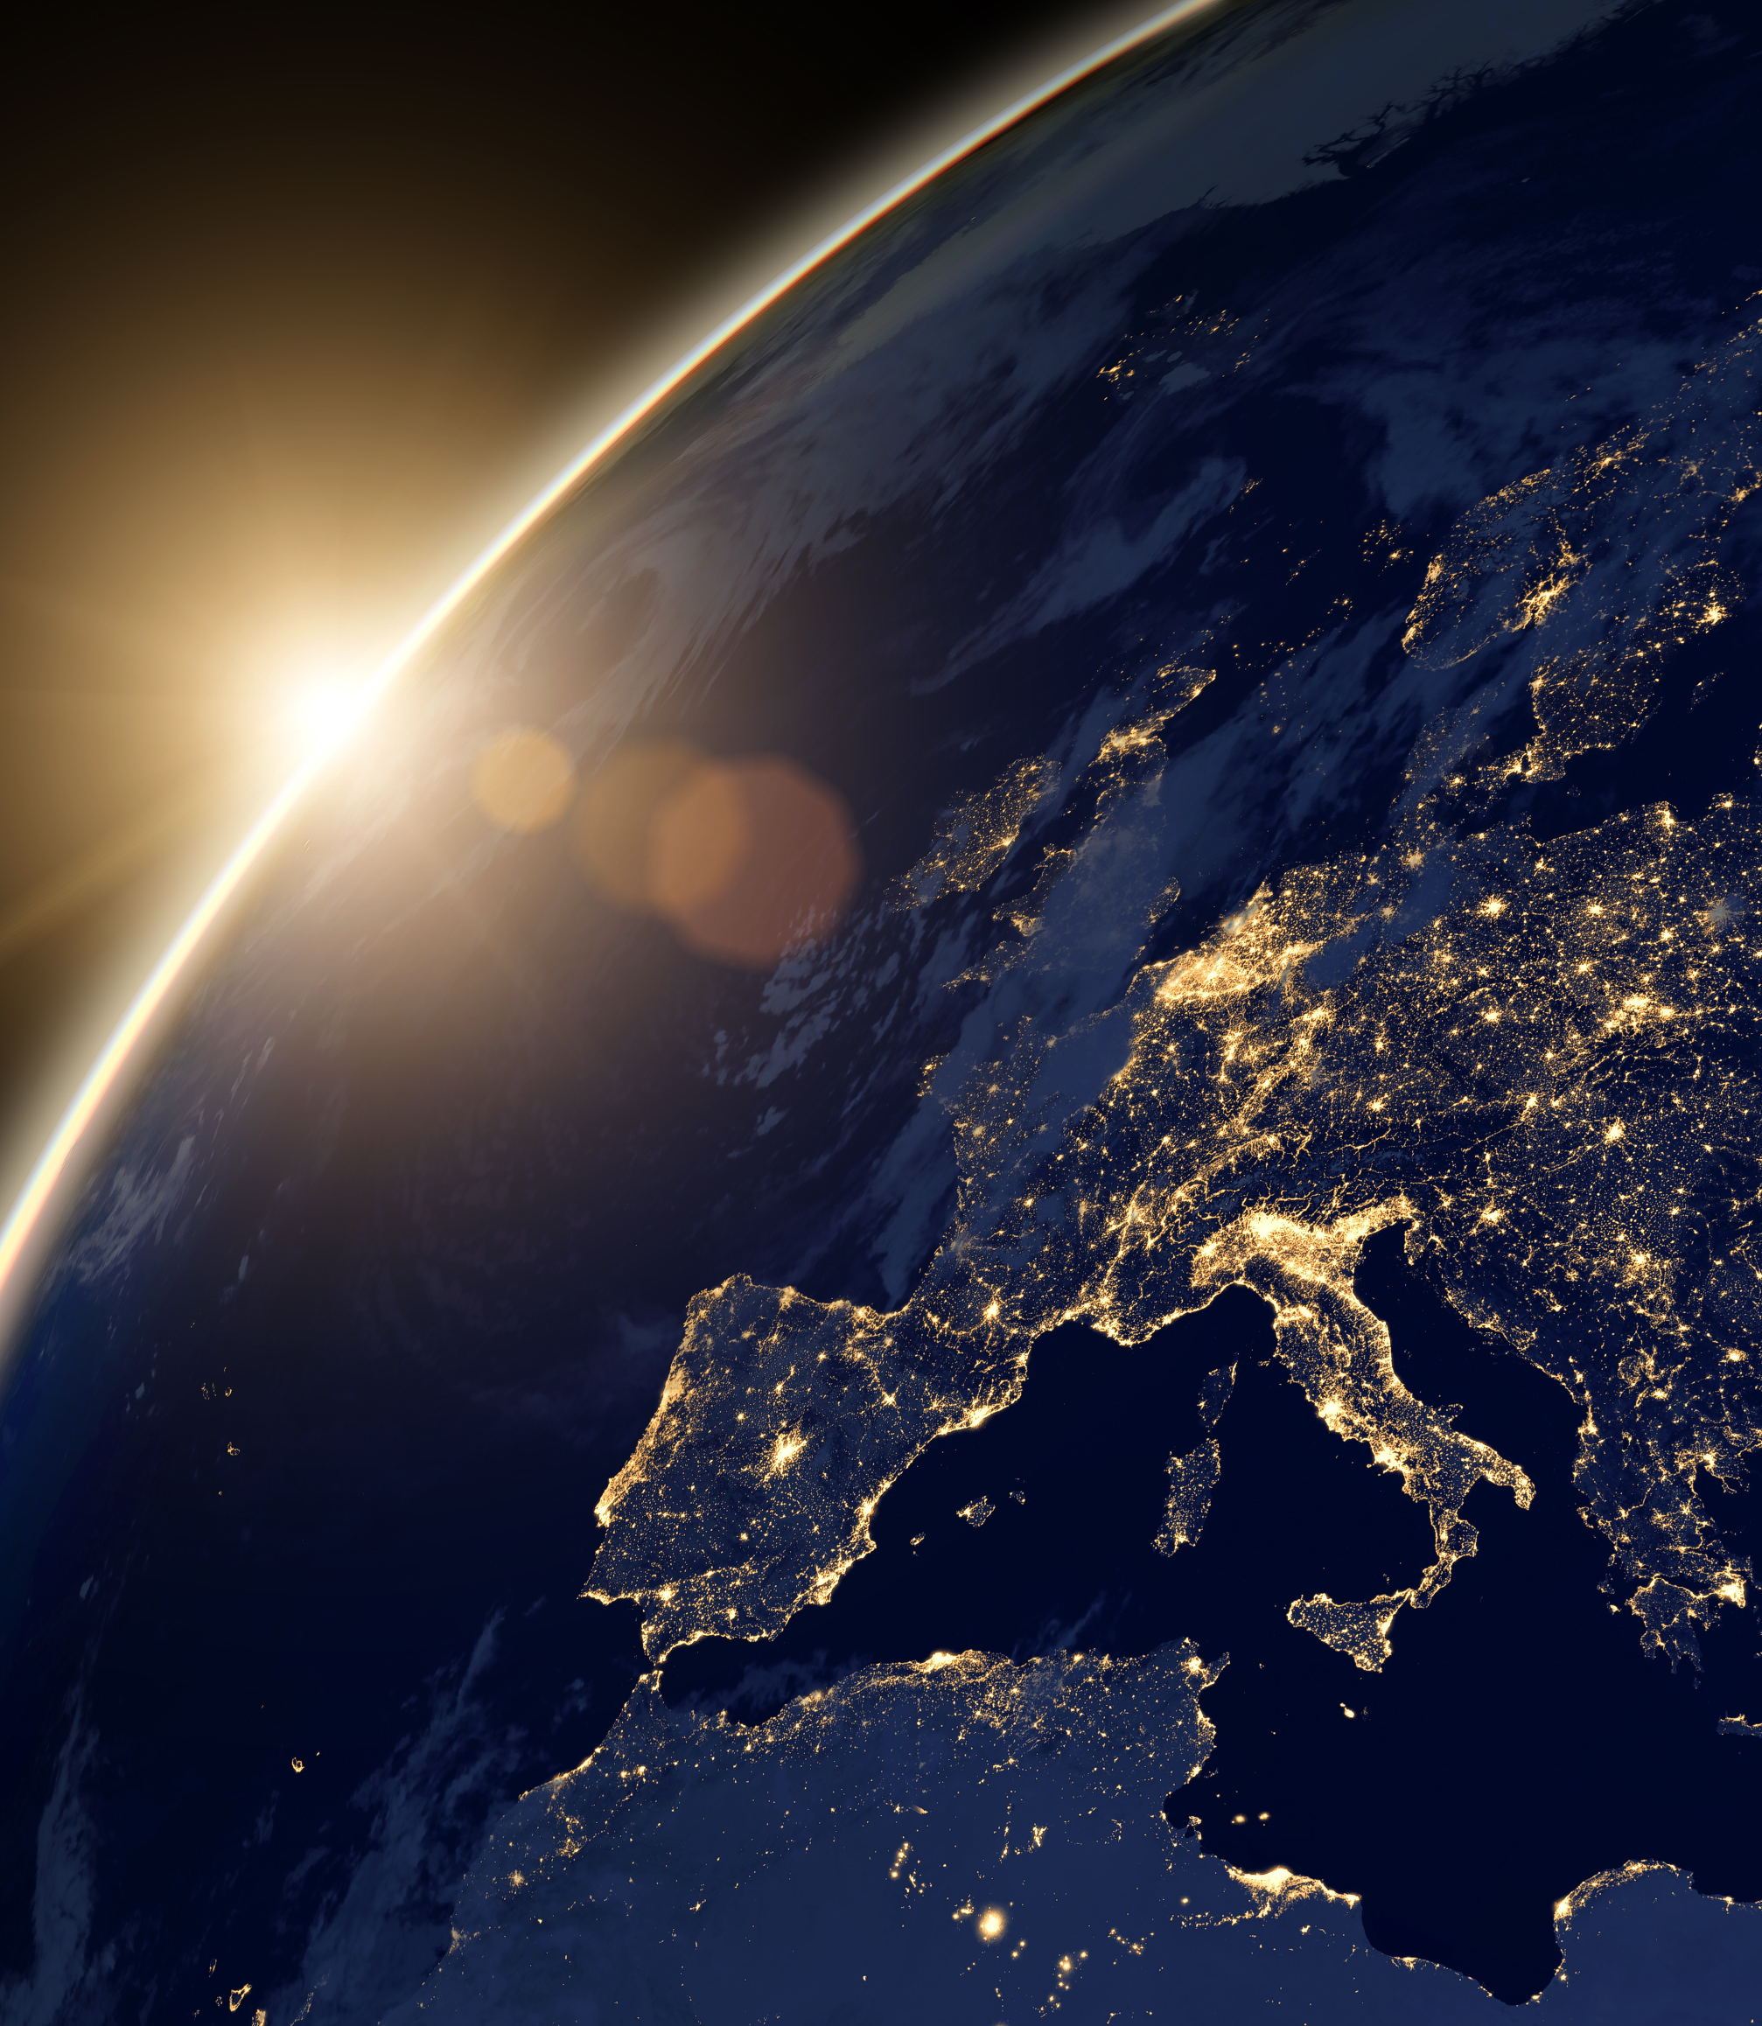
Was machen wir eigentlich in der Kern- und Teilchenphysik?
Oder
Woraus besteht die Welt?

Slide 4
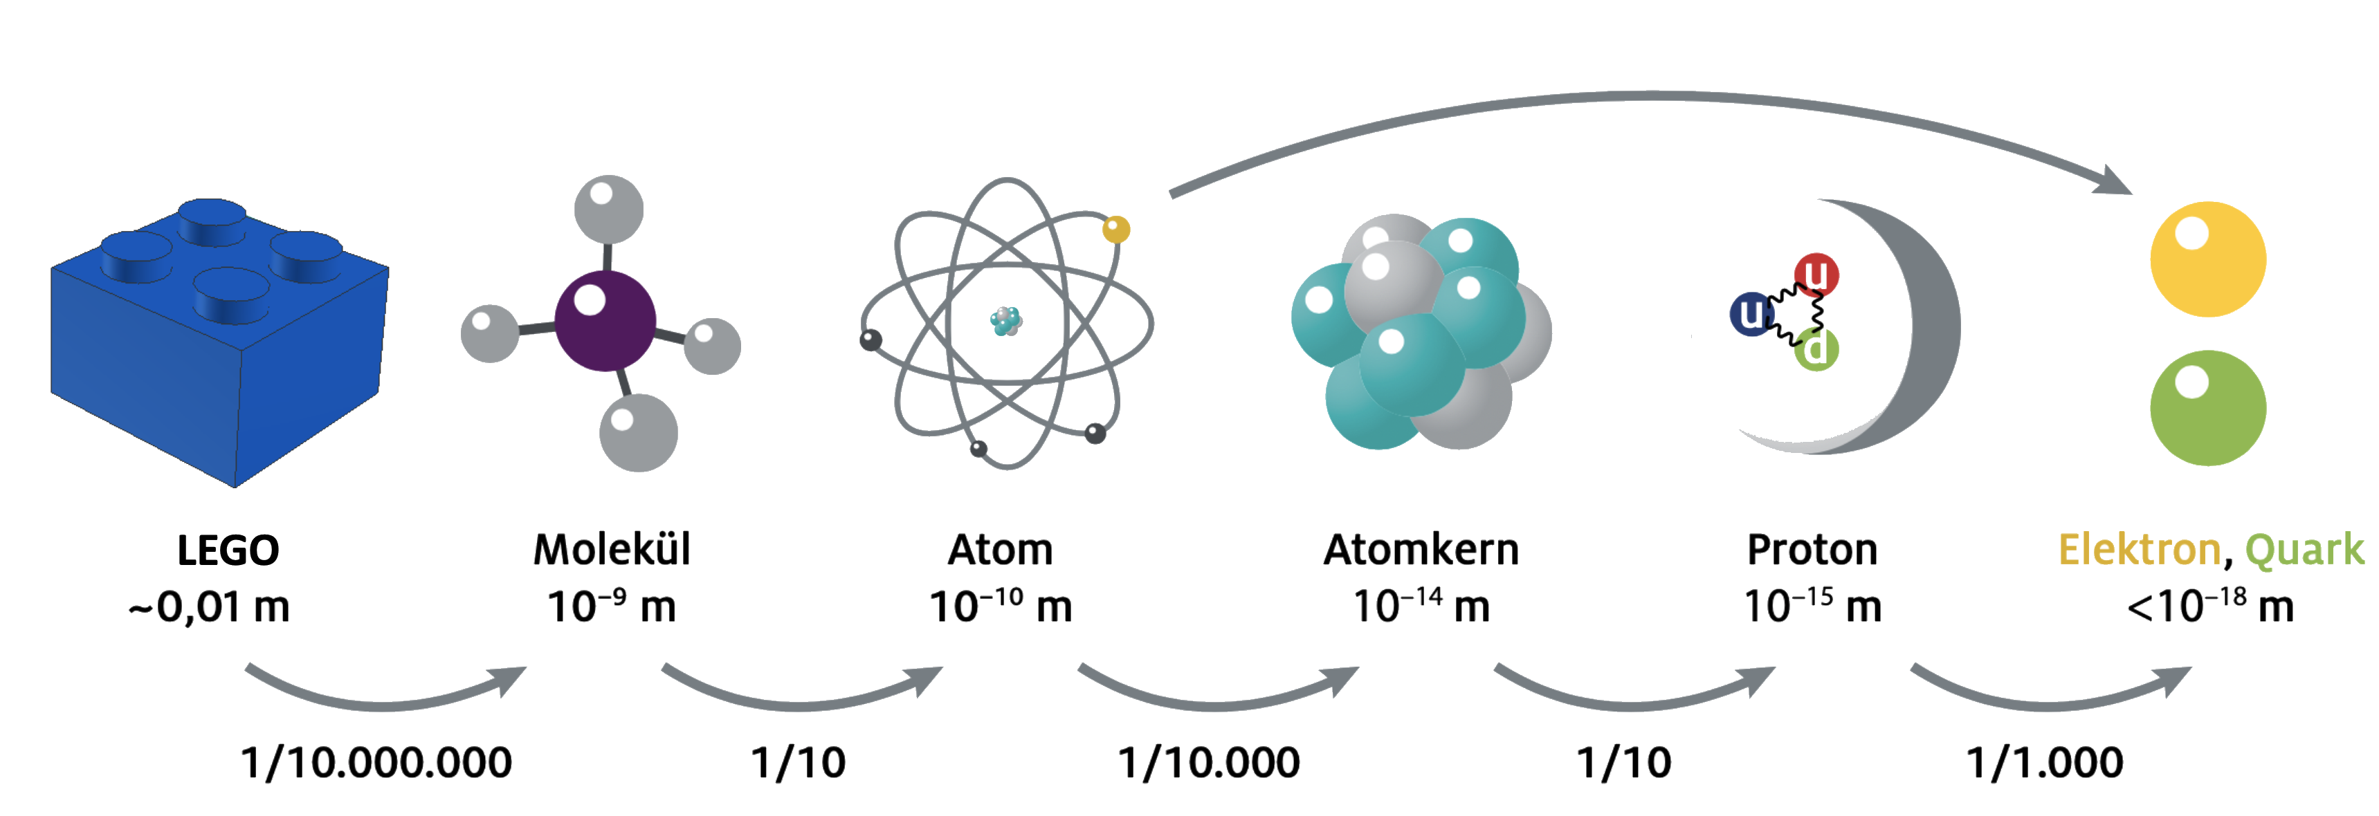
Woraus besteht die Welt?

Slide 5
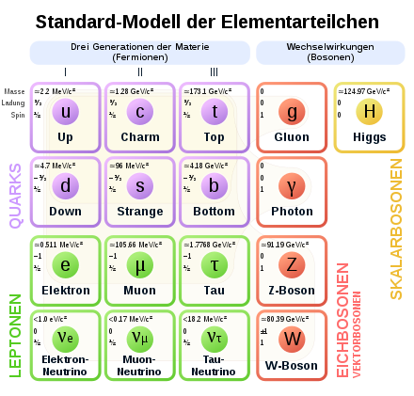
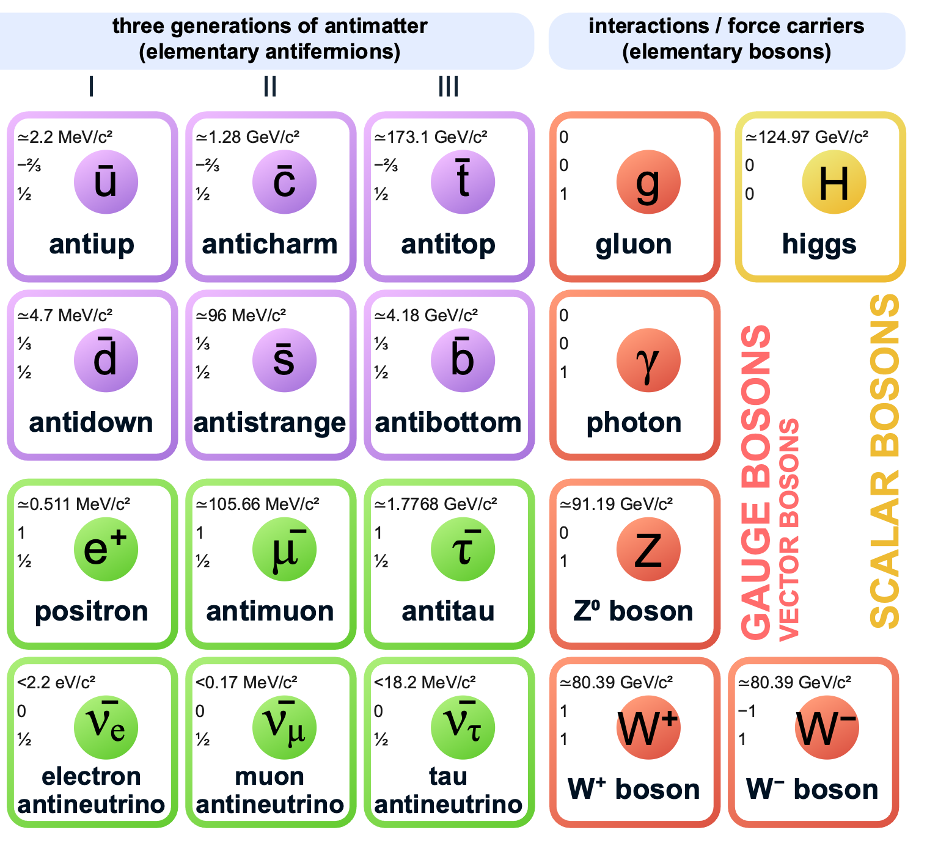
Woraus besteht die Welt?
“Umdrehen”
der Ladungen

Slide 6
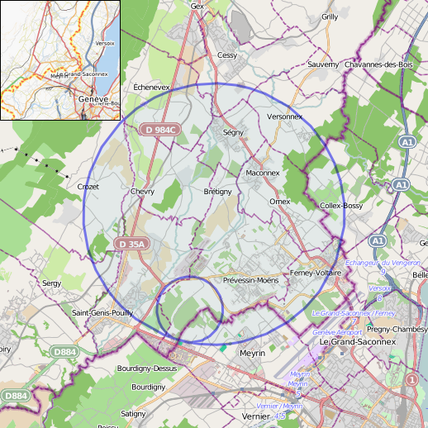
Das OPAL-Experiment
Detektor am Large Electron-Positron Collider (LEP)
In der Schweiz und Frankreich
Kollision von Elektronen und Positronen
Vier große Teilchendetektoren
Heute abgebaut, im selben Tunnel befindet sich der Large Hadron Collider (LHC)
https://de.wikipedia.org/wiki/Large_Electron-Positron_Collider#/media/Datei:Location_Large_Hadron_Collider.PNG

Slide 7
Das OPAL-Experiment
„Omni Purpose Apparatus at LEP” (1989-2000)
Nur $$e^{+}e^{−}→Z$$
Ursprüngliche Masterclass aus 1997 von Terry Wyatt
Ca. 620 Events in Strahlrichtung
Klassifizierung nach Zerfallskanälen
Bestimmung der Verzweigungsverhältnisse
Spurkammer
Elektromagnetisches
Kalorimeter
Hadronisches
Kalorimeter
Myonendetektor

Slide 8
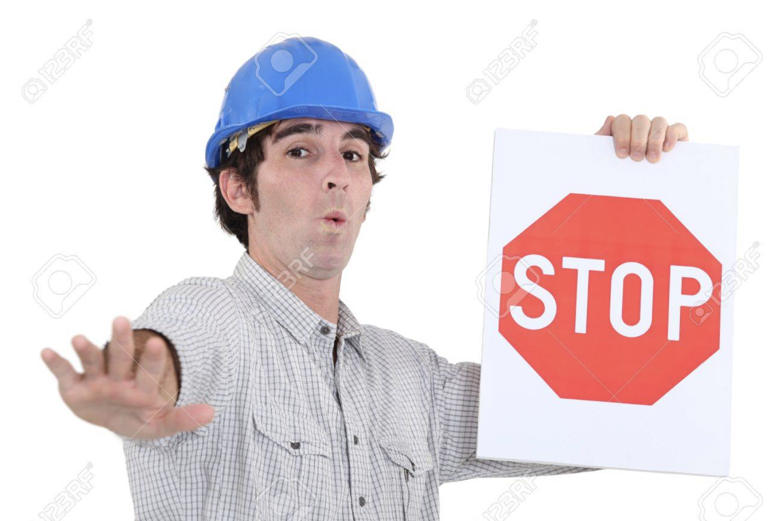

Slide 9
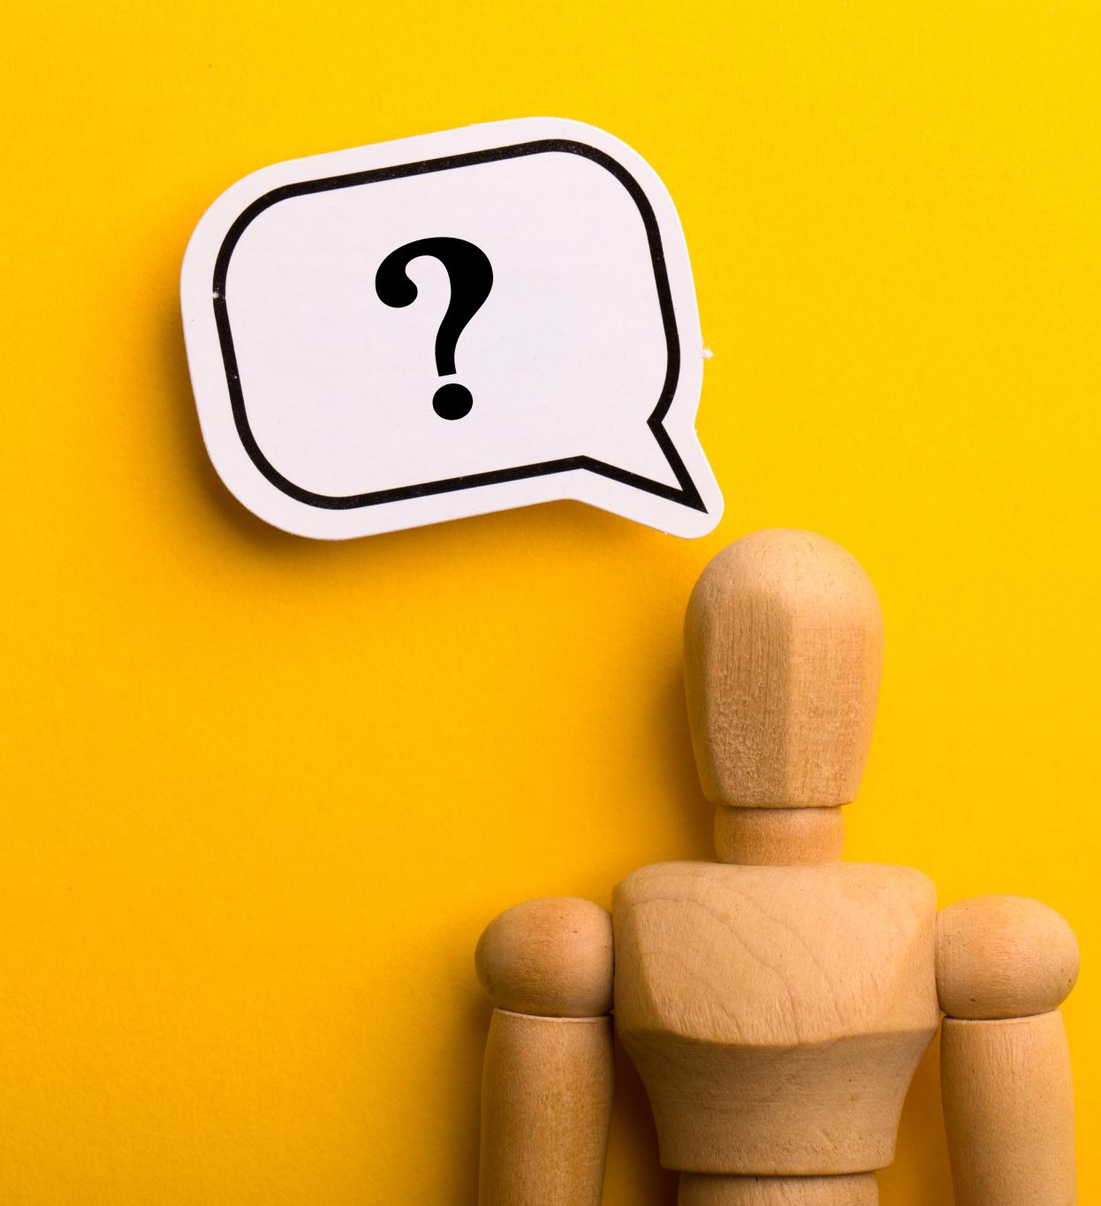

Was machen wir eigentlich?

Slide 10
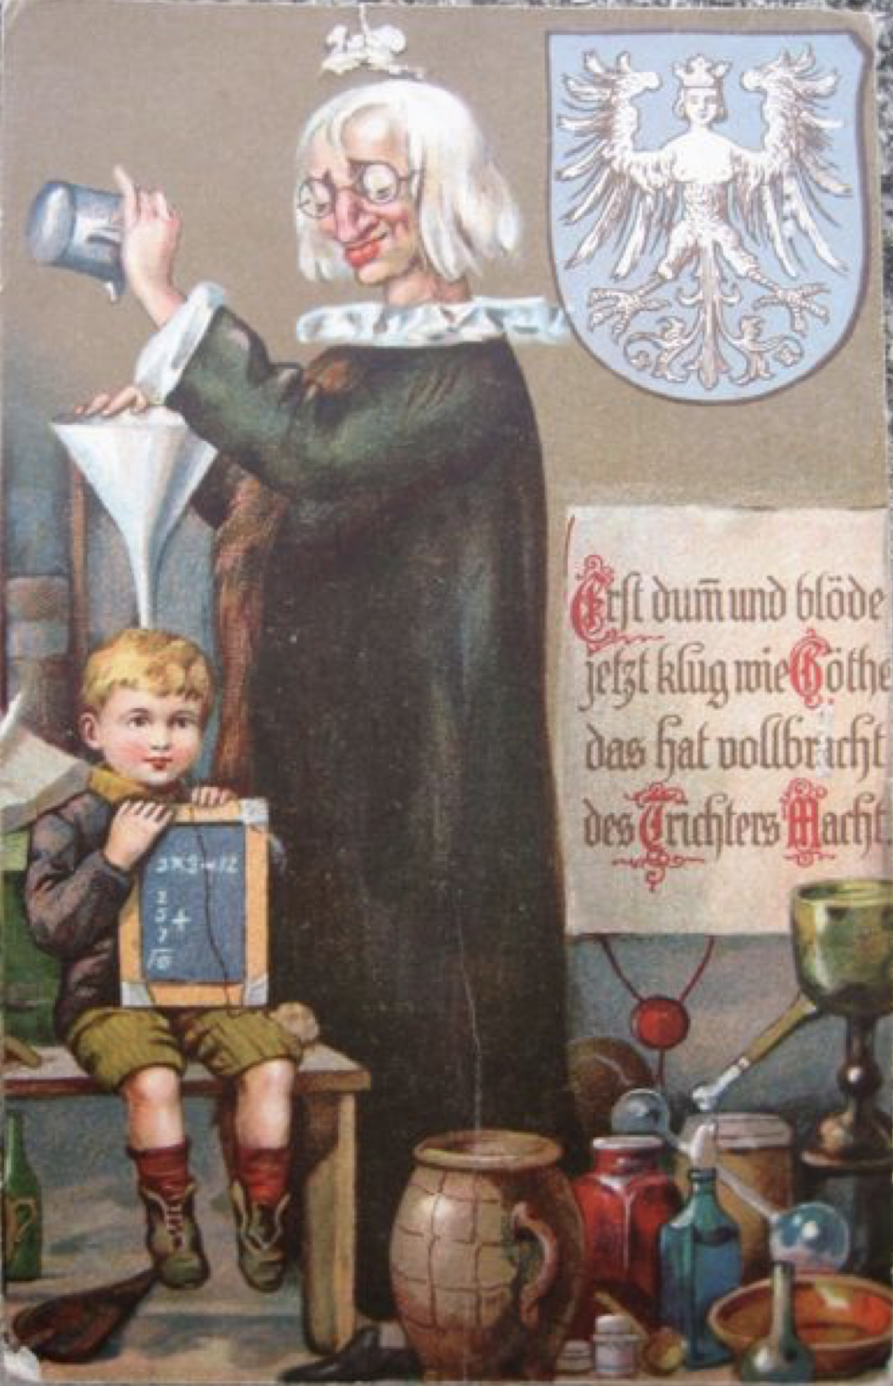
Lass mal meta werden!

Slide 11
Lass mal meta werden!
Wissen wird übermittelt (von euch)
Wissen wird aufgenommen (von den Teilnehmer:innen)
Der Lerneffekt hängt von der richtigen Präsentation des Wissens sowie der Aufmerksamkeit des Empfängers ab.
Ist doch so, ODER…?
Vgl. PUSCH, UBBEN, HEUSLER, 2019

Slide 12

Wissen, Fakten, uvm…
Wissen
Fakten
Erklärungen
Zusammenhänge
Aufgabe: Findet euch in Kleingruppen zusammen und entwickelt ein Kurzreferat (etwa 5 Minuten) über Elektronen oder Positronen oder ähnlichem. Überlegt dabei was Fakt, Erklärung oder Zusammenhang ist.

Slide 13
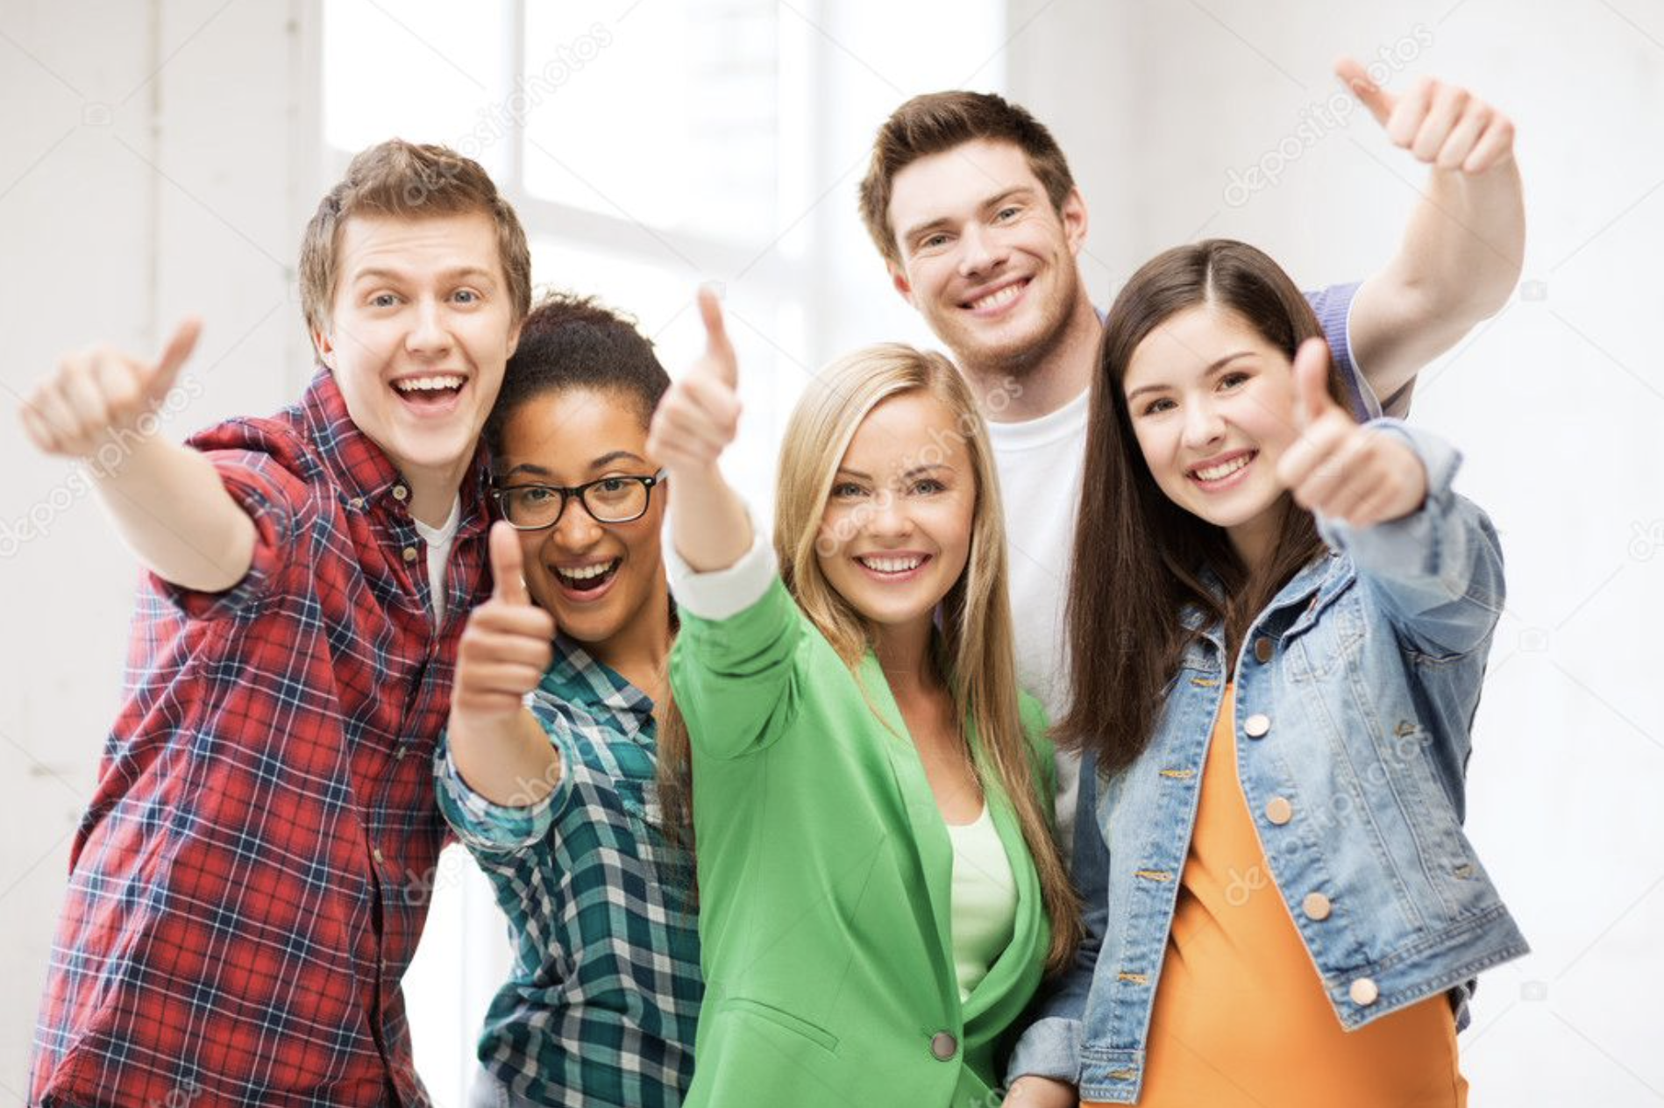
Ziele der OPAL-MC?
Wissenschaftliche Methodik
Machine Learning erleben
Forschung als Prozess verstehen
Inspiration und Motivation
Interesse wecken

Slide 14
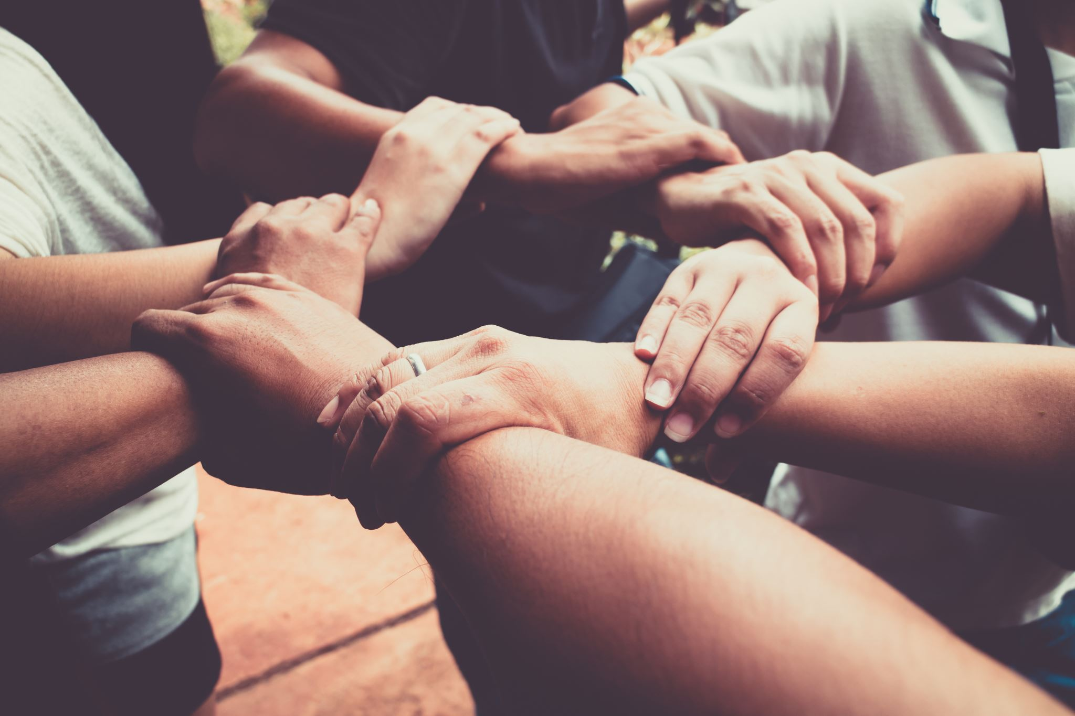
Zieltransparenz
Was machen wir und wozu? (Sinn stiften)
Vorstellen worum es geht (Fakten - Zusammenhänge)
Teilnehmer:innen selber aktiv werden lassen (Hands-On)
Masterclass durchführen
Darüber sprechen und einen Ausblick geben (Reflektion)

Slide 15
Und nun zur OPAL-Masterclass

Slide 16
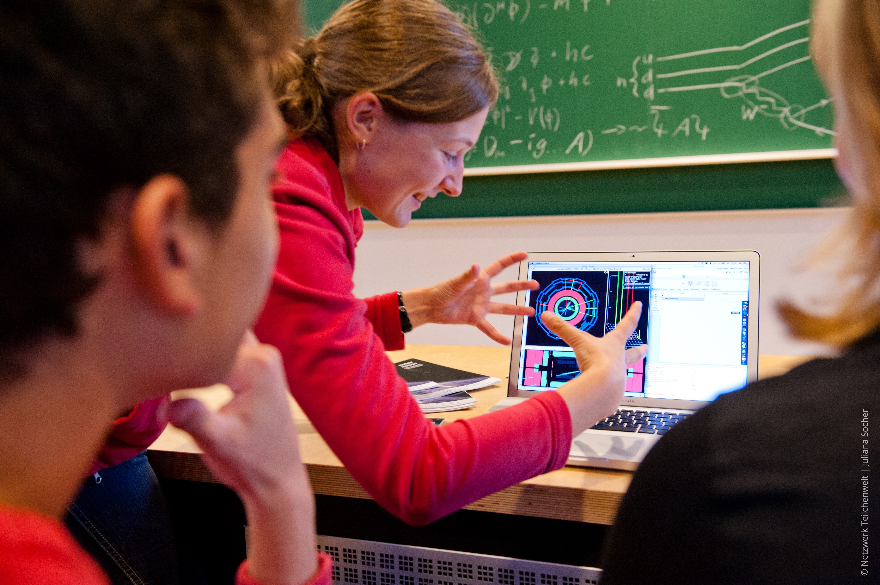
Was ist eine Masterclass?
Konzept: Für einen Tag selber Forscher sein
Zielgruppe: Interessierte von 15-19 Jahren
  Häufig Schulklassen
Durchführung durch Vermittler:innen von Netzwerk Teilchenwelt
Physikalische Grundlagen, Einführung in das Thema
Echte Forschungsdaten, zielgruppengerecht aufbereitet
©Juliana Socher

Slide 17
Warum Vermittler:innen?
©Juliana Socher

Slide 18
Warum Vermittler:innen?
Ihr seid Role-Models!
Erzählt von euch und eurem Lebenslauf!
©Juliana Socher

Slide 19
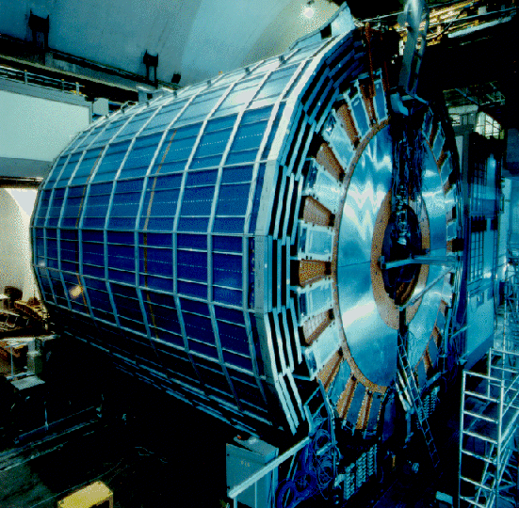
Das OPAL-Experiment
„Omni Purpose Apparatus at LEP” (1989-2000)
Nur $$e^{+}e^{−}→Z$$
Ursprüngliche Masterclass aus 1997 von Terry Wyatt
Ca. 620 Events in Strahlrichtung
Klassifizierung nach Zerfallskanälen
Bestimmung der Verzweigungsverhältnisse

Slide 20
Das OPAL-Experiment
„Omni Purpose Apparatus at LEP” (1989-2000)
Nur $$e^{+}e^{−}→Z$$
Ursprüngliche Masterclass aus 1997 von Terry Wyatt
Ca. 620 Events in Strahlrichtung
Klassifizierung nach Zerfallskanälen
Bestimmung der Verzweigungsverhältnisse
Spurkammer
Elektromagnetisches
Kalorimeter
Hadronisches
Kalorimeter
Myonendetektor

Slide 21
Zerfall des Z-Bosons!
$$τ^{+}τ^{−}$$
ca. 4%
$$e^{+}e^{−}$$
ca. 4%
Idee: Klassifizierung der Events mit maschinellem Lernen
Quarks ca. 88%
$$μ^{+}μ^{−}$$
ca. 4%

Slide 22
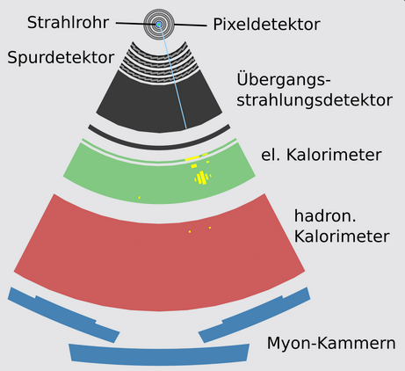
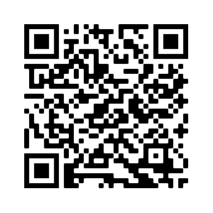
Selbst ausprobieren
Versucht euch selber an einer Spuranalyse! Bearbeitet dazu die Aufgabe auf der Website https://online.schule.physik.uni-mainz.de/teilchenspiele/spurenanalyse/

Slide 23
KIs, ML und DL
Künstliche Intelligenz
Computer versucht, menschliches Denken nachzuahmen
Maschinelles Lernen
Computer erkennt selbstständig Muster in Daten, z.B. Bildmerkmale
Deep Learning
Künstliche Neuronale Netze
Komplexe Mustererkennung, deren Funktionsweise kaum nachvollziehbar ist

Slide 24
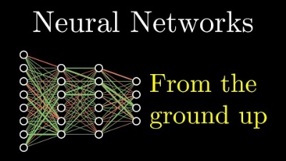
Machine-Learning

Slide 25
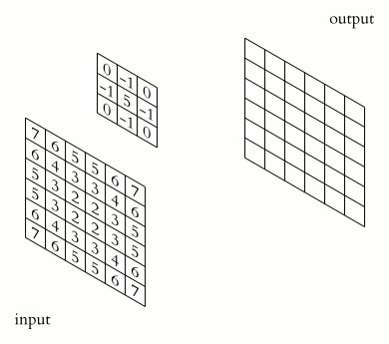
Convolutional Neural Network
Kurz: CNN
Convolutional Layer:
  Filter werden über das Bild geschoben
  Parameter des Filters werden trainiert
Reduziert die Anzahl an Gewichten

Slide 26
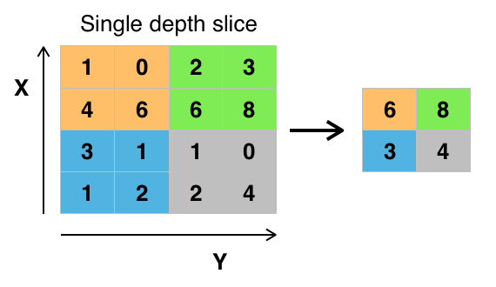
Convolutional Neural Network
Pooling Layer (=subsampling):
  Maximaler Wert aus einer bestimmten Umgebung (z.B. 2x2)
Verhindert, dass das Training „zu gut“ wird (overfitting)

Slide 27
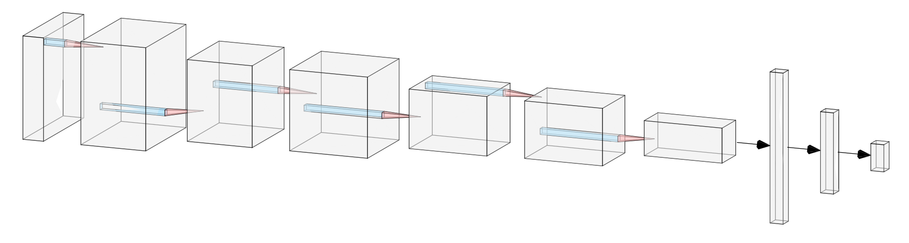
Machine-Learning
Eingabe:
200x200px x 3 Farben
= 120.000 Farbwerte
Ausgabe:
4 Wahrscheinlichkeiten entsprechend den 4 Klassen
Convolution
Pooling
Convolution
Pooling
Convolution
Pooling
Voll verbundene Ebenen

Slide 28
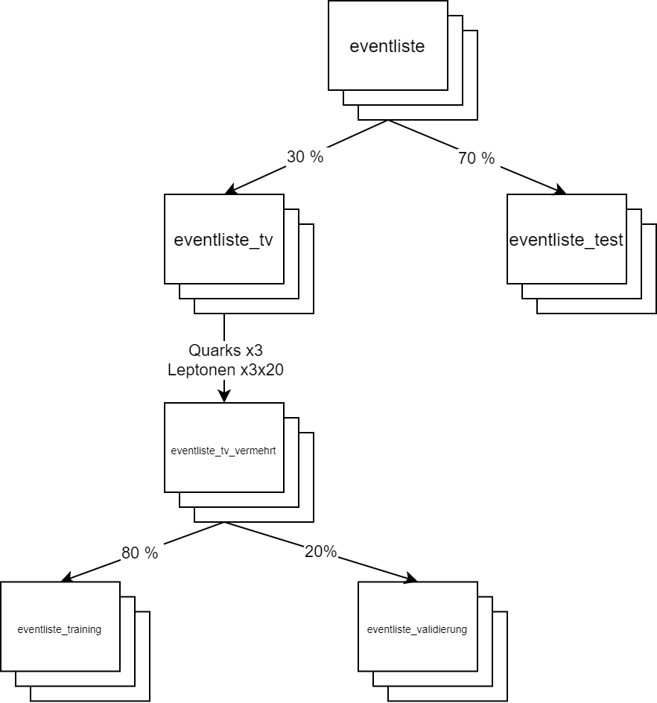
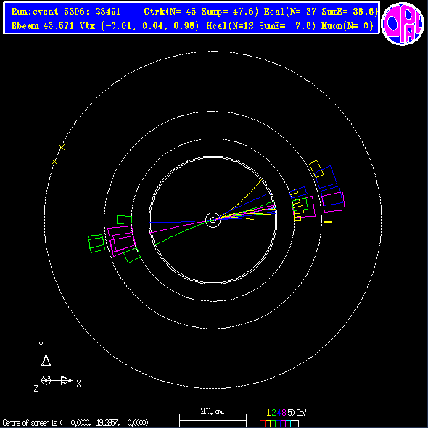
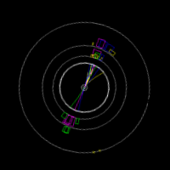
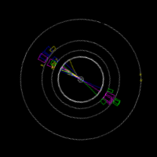
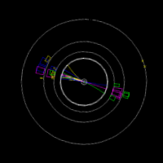
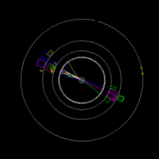
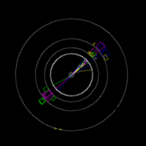
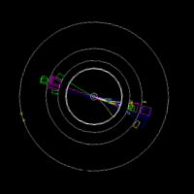
Die Vorverarbeitung
Trimmen auf 200x200px, Legende abschneiden
Zufällig aufteilen in 30% Trainings- und 70% Testdaten
Trainingsdaten durch zufälliges Drehen und Spiegeln vermehren → robusteres Training
Test
Training
(+ Validierung)

Slide 29
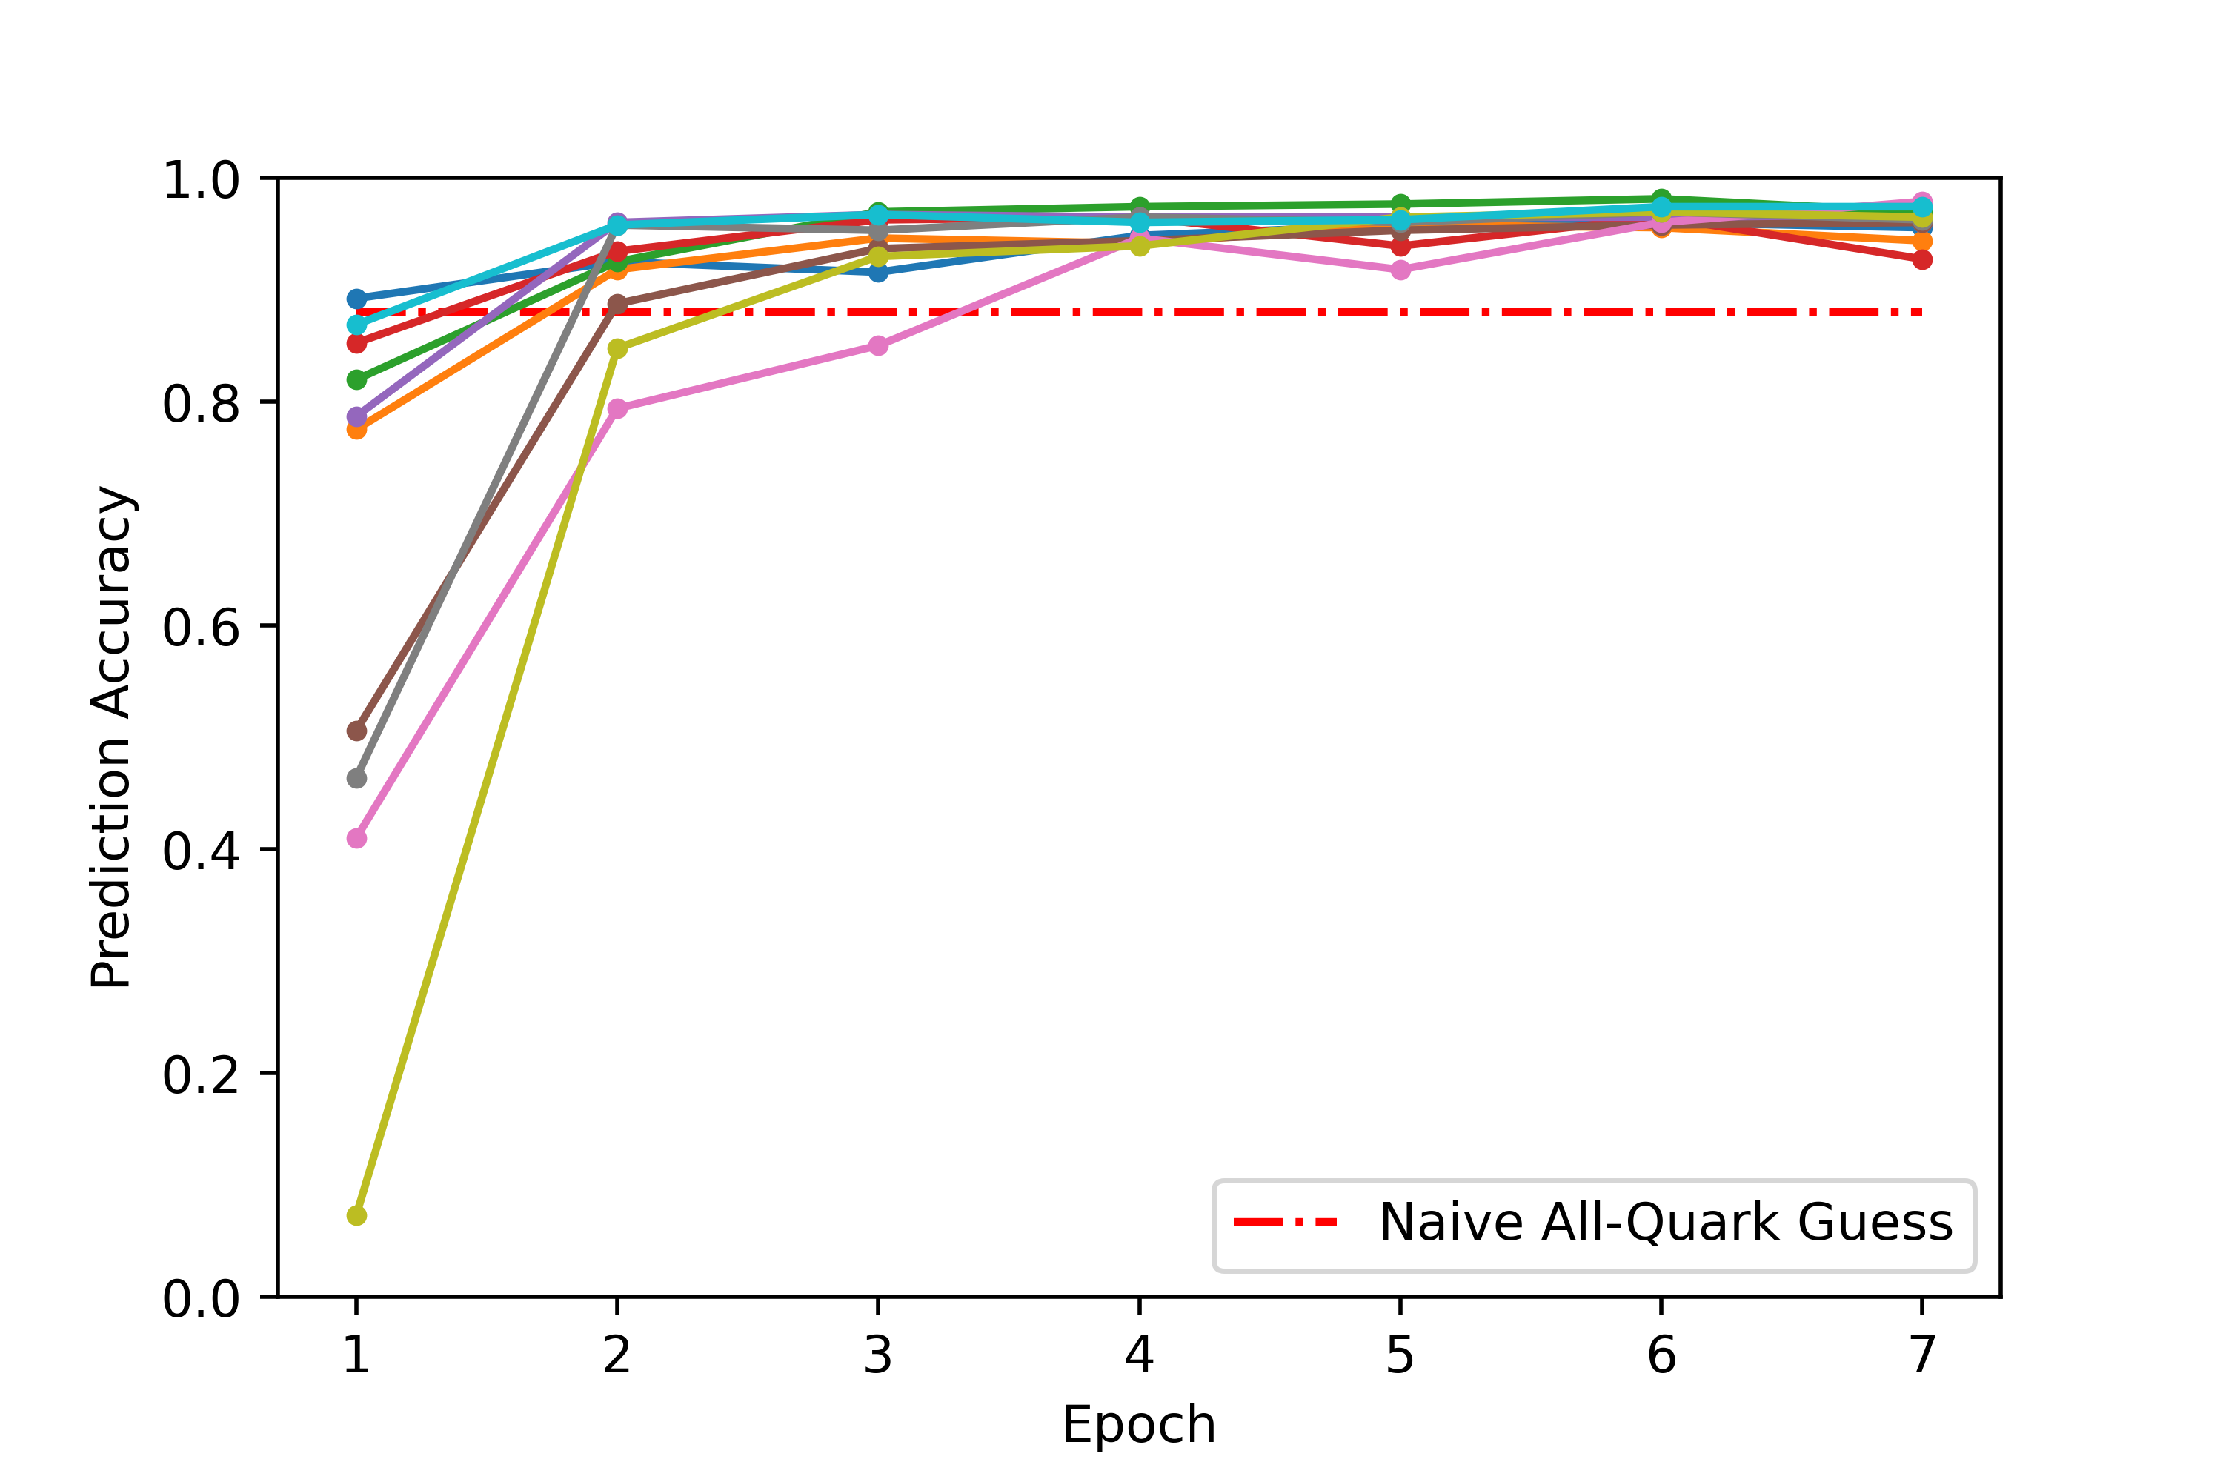
Training
Performance abhängig von zufälliger Verteilung der Daten
4-5 Epochen Training → „besser als Raten“
Längeres Training oft besser
Ca. 60s Training pro Epoche
→ 3 Epochen als Kompromiss

Slide 30
Zerfall des Z-Bosons!
$$τ^{+}τ^{−}$$
ca. 4%
$$e^{+}e^{−}$$
ca. 4%
Idee: Klassifizierung der Events mit maschinellem Lernen
Quarks ca. 88%
$$μ^{+}μ^{−}$$
ca. 4%

Slide 31
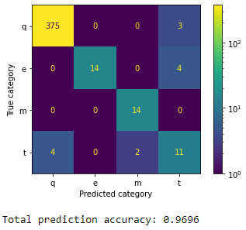
Ergebnisse
Verzweiungsverhältnis im erwarteten Bereich
Wenige leptonische Events in Trainingsdaten
Nach Drehung/Spiegelung: Eher gleich-, als “echt” verteilt
Erkennung von Tau-Zerfällen fehleranfälliger

Slide 32
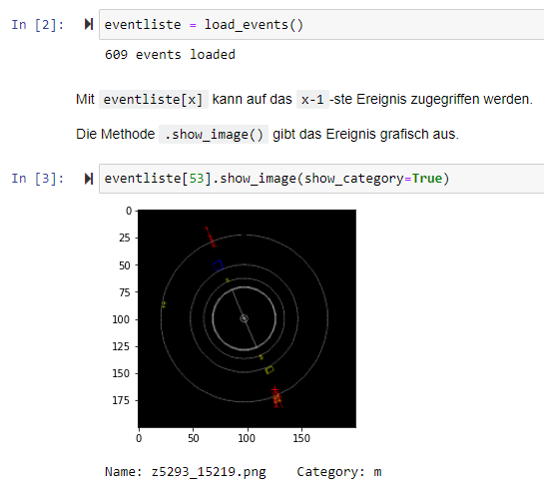
Framework
Lass mal Ausprobieren
https://github.com/NTW-Muenster/opal-mc-ml Interaktives Jupyter-Notebook mit Python
Benötigte Pakete: numpy, pandas, matplotlib, scikit-learn, scikit-image, tensorflow
Neuronales Netz in tensorflow
Hilfsfunktionen mit vereinfachten Namen
https://binderhub.uni-muenster.de
name: tilt-workshop
token: jjsrlxnr2g7bm632

Slide 33
Pro und Contra
Vorteile:
  Man muss sich selbst keine Gedanken machen, welche Kriterien zur Einteilung in die jeweilige Klasse führen
  Funktioniert auch, wenn man keine zusätzlichen Daten zu den Bildern hat
Nachteile:
  Training kostet Zeit & Ressourcen
  Training nur mit genügend Trainingsdaten erfolgreich
  Vorhersage ist manchmal falsch und die Gründe sind nicht ersichtlich

Slide 34
Noch Fragen?

